Slide 1

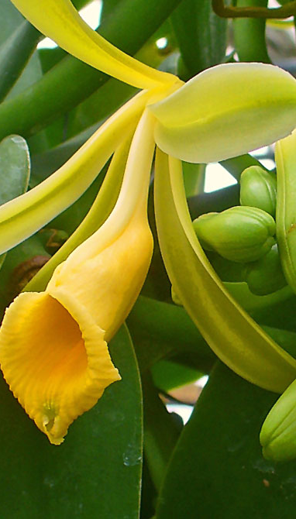
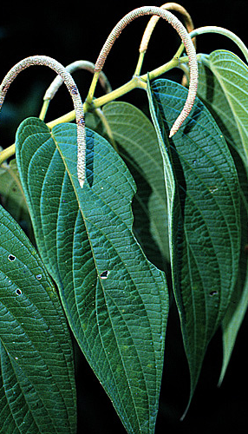
Elicitores de origen fúngico como potenciadores metabólicos en Piper aduncum para el control de la fusariosis en Vanilla planifolia
Andrés Del Moral Hernández
Doctorado en Ciencias Agrícolas y Forestales
Universidad Veracruzana

Slide 2
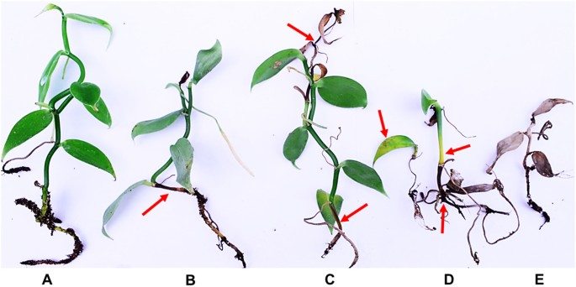
Contexto del problema
La vainilla es un cultivo de alto valor económico y cultural en México.
La producción se ve afectada por Fusarium oxysporum, causante del marchitamiento vascular.
El control actual depende de fungicidas químicos.
El uso excesivo genera:
Resistencia del patógeno
Impactos ambientales
Riesgos para la salud

Slide 3
Propuesta de mi investigación
Evaluar el uso de elicitores para potenciar el metabolismo defensivo de Piper aduncum y su efecto en el control de Fusarium oxysporum en vainilla.

Slide 4
Pregunta de investigación
¿Los elicitores fúngicos potencian el metabolismo de Piper aduncum para controlar la fusariosis en Vanilla planifolia?

Slide 5
Cómo concebía el problema antes del curso
Enfoque principalmente biológico y experimental.
Relaciones entre variables vistas como asociaciones.
No se consideraban formalmente variables de confusión.
Análisis estadístico limitado.
Uso mínimo de herramientas reproducibles.

Slide 6
Aprendizajes clave del curso
Pensamiento probabilístico
Comprensión de la incertidumbre experimental
Interpretación estadística rigurosa
Modelos de regresión
Evaluar asociación entre variables
Cuantificar efectos biológicos
Lenguaje R
Análisis reproducible
Visualización de datos
Inferencia causal y DAG
Representación formal de relaciones causales

Slide 7
Introducción al pensamiento causal
La investigación biológica requiere diferenciar:
Asociación
Dependencia
Relación causal
Los Grafos Acíclicos Dirigidos (DAG) permiten:
Representar hipótesis causales
Identificar variables de confusión
Optimizar diseño experimental

Slide 8
DAG de mi investigación
Relaciones causales propuestas en el estudio.
Elicitores
↓
Tratamiento en Piper aduncum
↓
Producción de metabolitos
↓
Actividad antifúngica contra Fusarium oxysporum
↓
Salud de vainilla

Slide 9
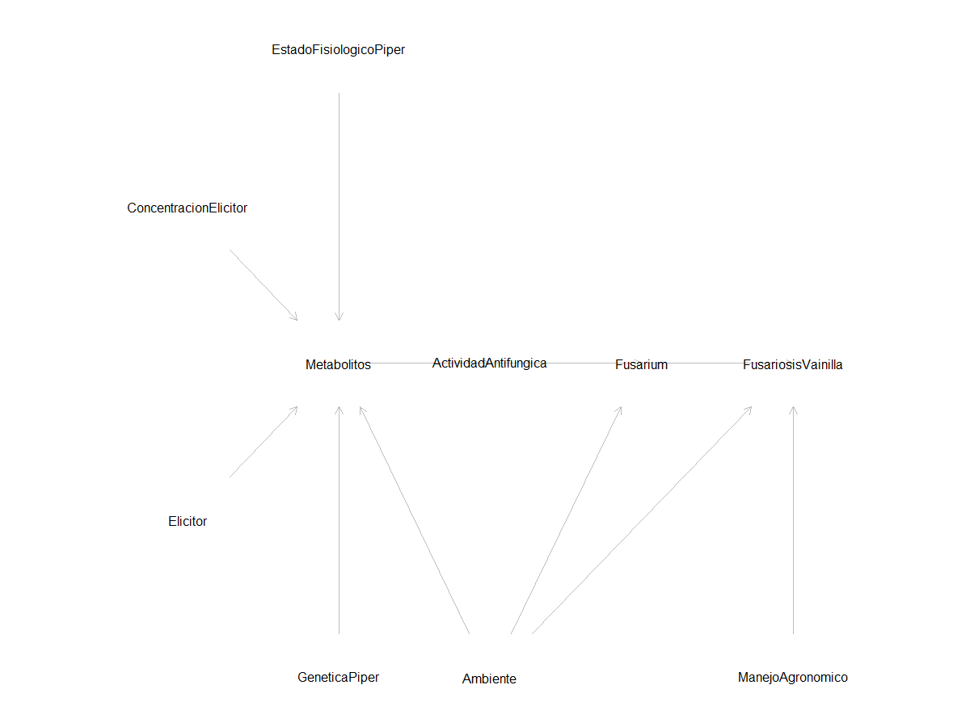
DAG de mi investigación

Slide 10
Pregunta de investigación
¿La inducción con elicitores en Piper aduncum incrementa la producción de metabolitos especializados que reducen el crecimiento de Fusarium oxysporum?

Slide 11
Aportes del DAG a mi tesis
El uso del DAG permitió:
Identificar variables que deben medirse
Detectar posibles variables de confusión
Mejorar el diseño experimental
Facilitar la comunicación científica

Slide 12

Aplicación de modelos de regresión
Los modelos estadísticos permiten evaluar:
Relación entre concentración de elicitores y metabolitos
Relación entre metabolitos y crecimiento de Fusarium
Estimación de CE50 y CME

Slide 13

Uso de R en la investigación
R permite:
Organización de datos experimentales
Ajuste de modelos estadísticos
Visualización de resultados
Reproducibilidad del análisis

Slide 14
Cambios en el diseño de investigación
Antes del curso | Después del curso
Hipótesis descriptiva | Hipótesis causal
Diseño experimental empírico | Diseño basado en DAG
Análisis estadístico básico | Modelos cuantitativos
Procesamiento manual de datos | Análisis reproducible en R

Slide 15
Impacto del curso en mi formación
El curso fortaleció:
Pensamiento crítico
Rigor metodológico
Capacidad para modelar procesos biológicos
Comunicación científica

Slide 16
Aplicaciones futuras
Integrar modelos causales en ensayos de campo
Incorporar variables ambientales
Desarrollar estrategias sustentables de control fitosanitario

Slide 17
Conclusiones
El análisis causal permite estructurar hipótesis biológicas complejas.
El uso de regresión mejora la interpretación cuantitativa.
R facilita análisis reproducibles.
El curso transformó la forma de abordar el diseño experimental.

